Slide 1
Gereedschap voor Gemeenschapsarcheologie
Samenwerken aan participatiemogelijkheden in de archeologie
Verkenning naar de ontwikkeling van een instrumentarium voor eigen archeologisch onderzoek door erfgoedvrijwilligers

Slide 2
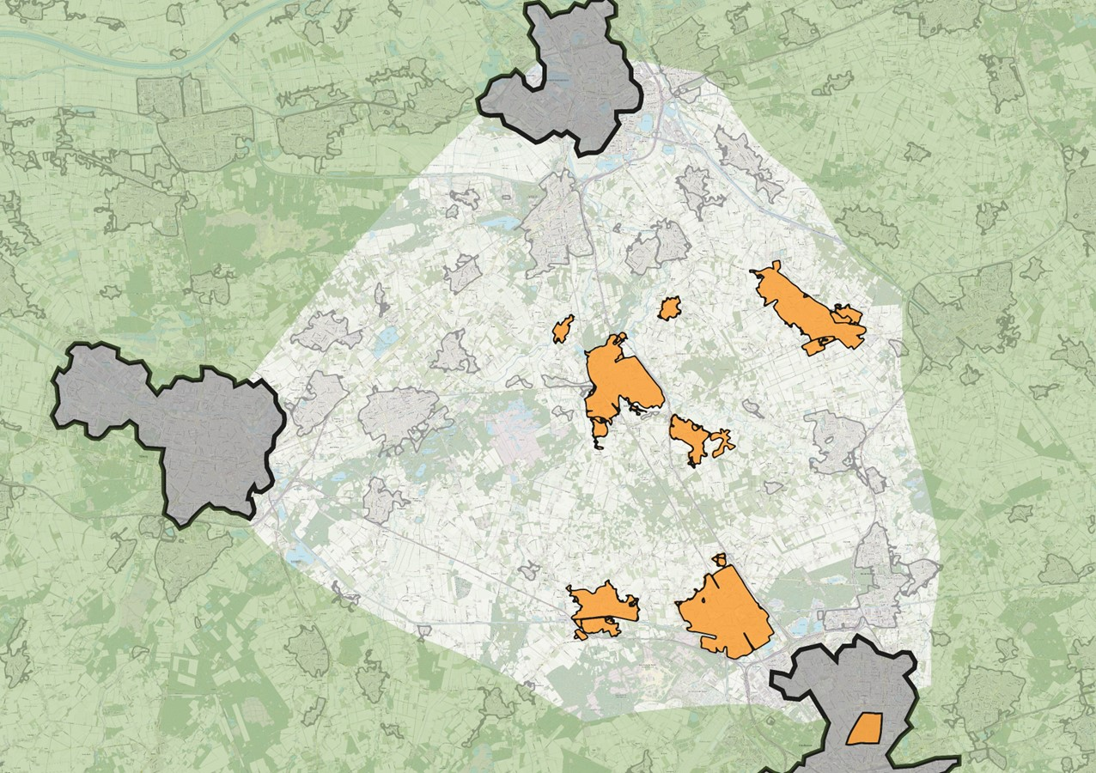

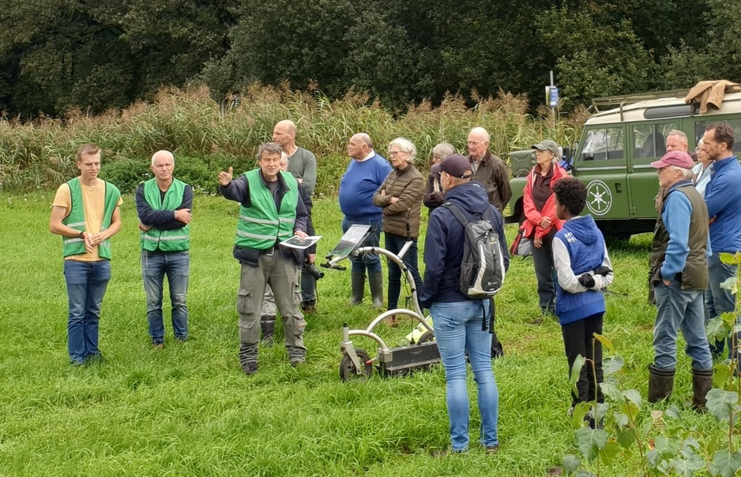
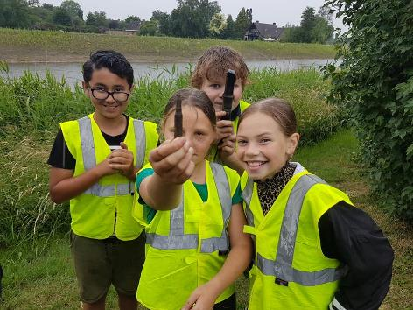
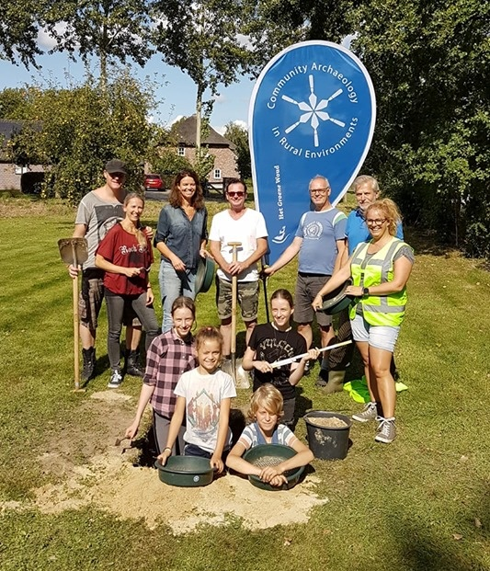
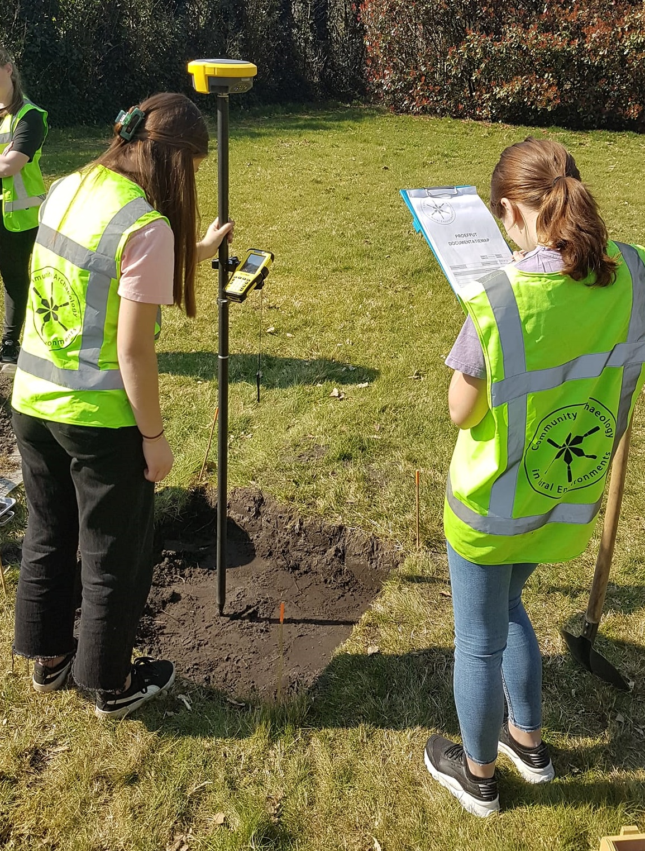
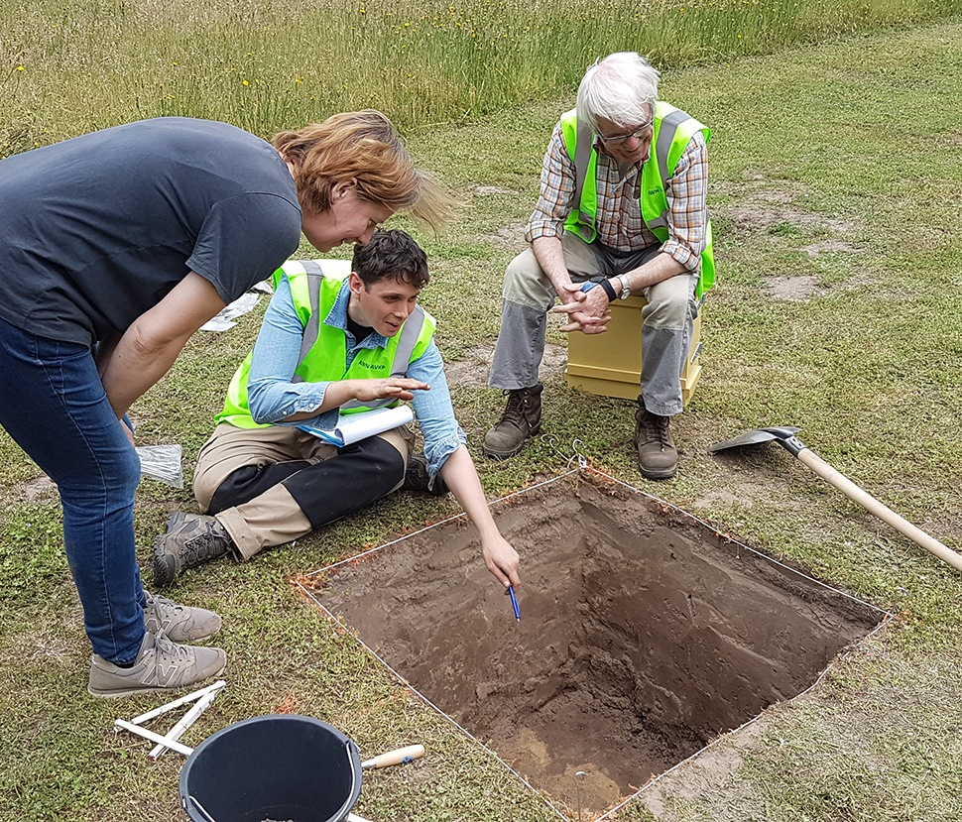
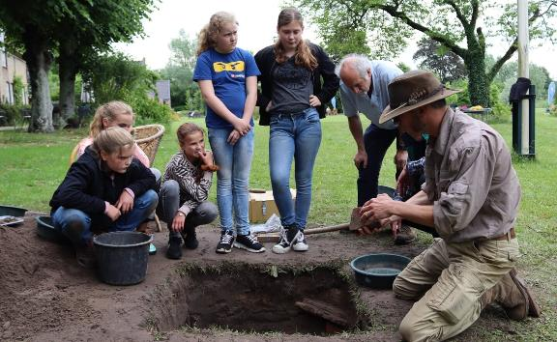



CARE: Verbinding in verwondering
Proeftuin in Het Groene Woud

Slide 3
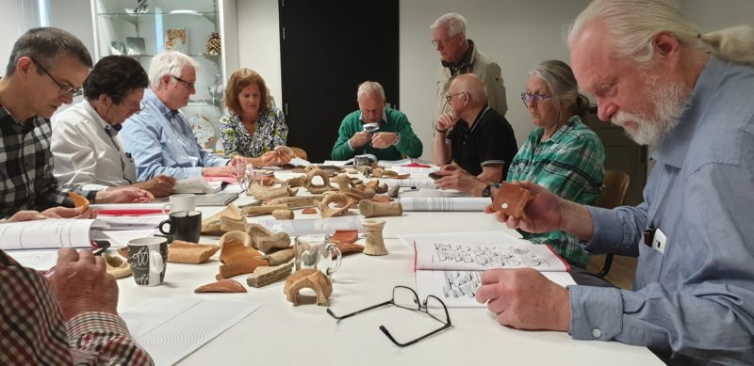
Aanleiding
Groeiende vraag om deel te nemen aan analyse en rapportage
Datasysteem van CARE (UvA) ongeschikt voor participatie
Administratie van vondsten en waarnemingen ook bij andere erfgoedverenigingen een probleem

Slide 4
Probleem
Het ontbreken van een passend datasysteem staat participatie in de weg:
  Drempel om (mee) te doen
  Belemmering voor uitwisseling van gegevens
  Beperkte bruikbaarheid
  Inspanningen blijven onbenut en ongezien
Behoefte aan instrumentarium om eigen onderzoek te doen reden voor verkenning mogelijkheden voor gereedschapskist

Slide 5


Uitgangspunt: Faro met Malta
F
M
Faro wil brede participatie stimuleren en burgerinitiatieven faciliteren
Malta wil erfgoed beschermen en behouden voor velen en stelt daartoe voorwaarden voor ontsluiting
Ergo: Mensen kennis, vaardigheden en instrumenten aanreiken om mee te kunnen doen:
      Training
      Toolbox

Slide 6
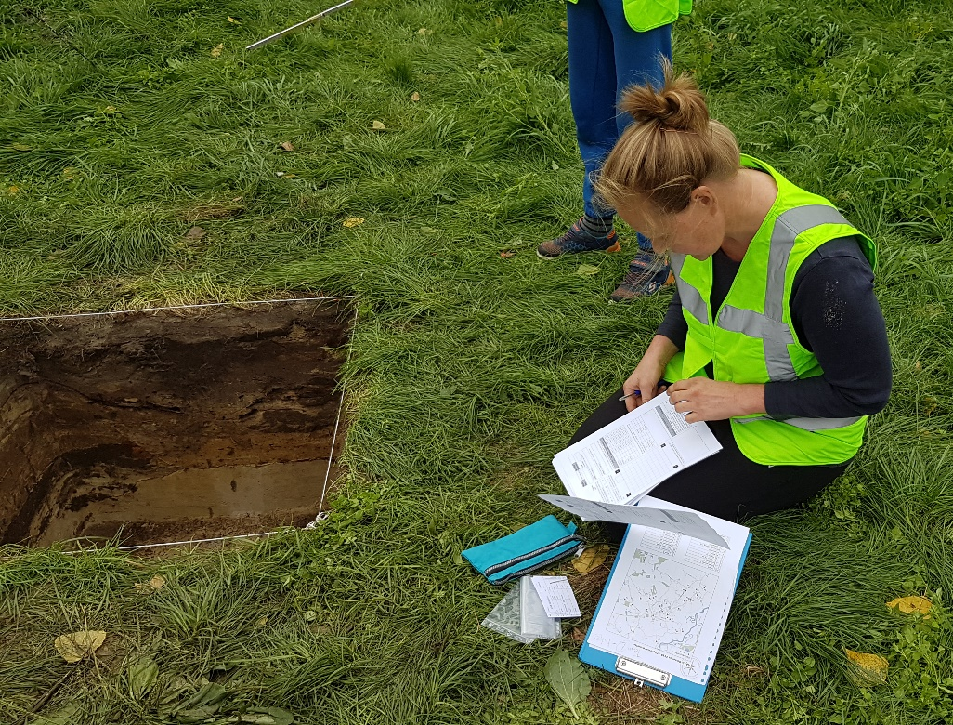
Werkwijze
Op gesprek bij erfgoedverenigingen
  Wat is er
  Waar is behoefte aan
  Wat is daarvoor nodig?
Mogelijkheden voor aansluiting bestaande systemen/initiatieven
  ArcheoHotspot
  PAN
  Provinciaal Depot
  RCE
Verkennen rol voor RCE

Slide 7
Resultaten
Gesprekken erfgoedverenigingen
  Bestaande documentatie erg versnippert
  Huidige activiteiten: karteringen, collectiebeheer, oud onderzoek
  Verlangen naar zelf weer (kleinschalig) gravend onderzoek doen en archeologische waarnemingen verrichten
  Meedoen met AMZ opgravingen vaak moeizaam
  Nieuwe initiatieven vanuit CARE en AWN voor veldcursussen
  Behoefte aan laagdrempelig en gestandaardiseerd datasysteem
  Eigen initiatieven voor vondstregistratie en database

Slide 8
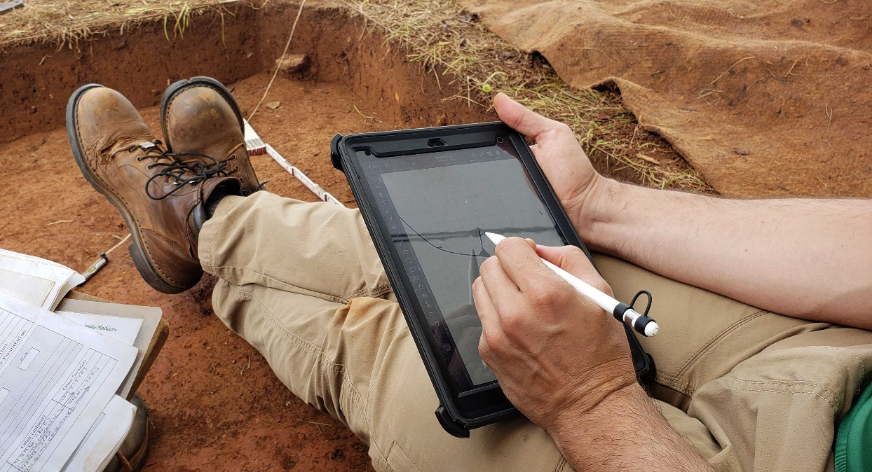
Een datasysteem voor amateur-archeologen
Eigenschappen databeheersysteem voor eigen onderzoek:
  Volwaardige basisdocumentatie voor gangbaar veldonderzoek
    Gebruik standaardvelden KNA-bouwstenen
    Gegevensinvoer volgens ABR-terminologie
    Determinatie adhv gangbare thesauri (bv PAN)
  Toegankelijk en gebruiksvriendelijk voor de doelgroep
    OpenAccess
    Intuïtieve interface
    Duidelijke handleiding en instructiefaciliteiten (training, video)
  Compatibel met Archis en depots
  Centraal beheer en distributie
  Functionaliteit voor samenwerking en kennisdeling

Slide 9
Bestaande systemen beperkt geschikt
De ArcheoHotspots hebben geen eigen systeem (ivm oud onderzoek);
PAN breidt zijn scope wel uit, maar blijft gericht op registratie van ‘losse’ vondsten
  Wel samenwerking nu met werkgroep steentijd voor vuursteen
  Thesauri beschikbaar
Provinciaal depot N-Brabant heeft laagdrempelig systeem voor opname kleinschalig onderzoek amateurs, maar is zelf geen velddatabase
RCE stelt velddatabase beschikbaar maar mist geschikte interface, handleiding en specialistenmodulen en wordt uitgefaseerd

Slide 10
RCE als aanbieder van gereedschapskist?
Als het rijk participatie wil stimuleren en burgerinitiatief wil faciliteren, heeft zij dan ook een taak om dit mogelijk te maken?
Wel sympathie, (nog) geen antwoord
Geen consensus binnen de organisatie
Raakvlakken met andere thema’s: bescherming, kwaliteitsborging relatie met AMZ
Geen capaciteit (op dit moment)
Verdere beraadslaging nodig

Slide 11
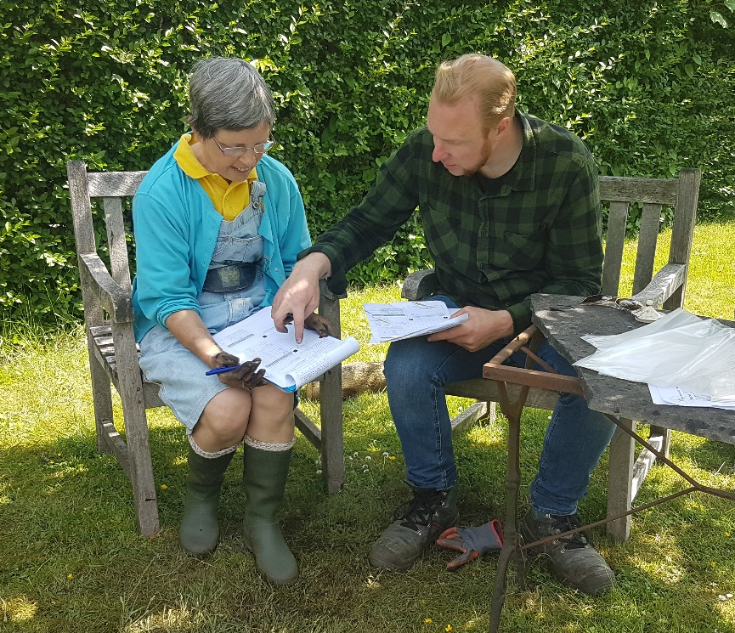
Blokkendoos aan bouwstenen
Nog geen integraal datasysteem voor erfgoedvrijwilligers; Wel al een hoop losse bouwstenen:
  Velddatabase RCE
  Boormodule AWN afd. 17
  Determinatieformulieren voor (aardewerk, glas, metaal, leer, vuursteen)
  Thesauri PAN met typologieën en referentieafbeeldingen
  Sjabloon voor vondstlabels
  Voorbeeld Plan van Aanpak
  Voorbeeldrapporten
  Deponeringsformulier Depot Noord-Brabant
Centraal beschikbaar maken?

Slide 12
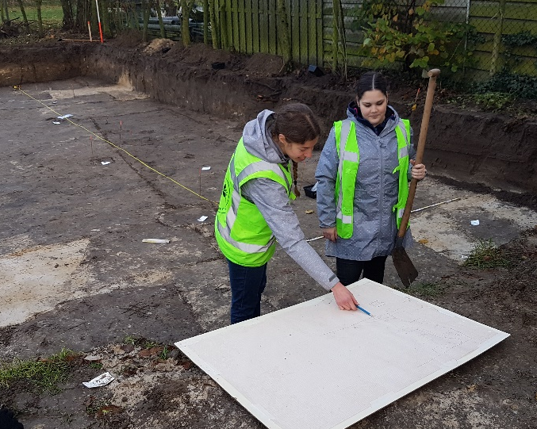
Veldscholen als vliegwiel?
Relevantie wordt gedeeld evenals de urgentie
Opkomst van veldcursussen voor (o.a.) erfgoedvrijwilligers
  Veldschool Scheepsarcheologie Flevoland
  Veldschool CARE Skylge – Terschelling
  Veldschool CARE Brabant – Kasteren
  Veldschool AWN – Wijk bij Duurstede
Aanleiding harmonisatie werkwijze en administratie

Slide 13
Aanbevelingen
Stimuleer en faciliteer participatie en initiatief met scholing en een gereedschapskist
    Ontwikkel een toegankelijke velddatabase
    Bouw voort op bestaande initiatieven
    Bevorder samenwerking
    Centraliseer beheer
    Faciliteer vanuit de RCE
    Stimuleer standaardisatie voor uitwisseling en coöperatie

